Slide 1


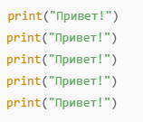

Без:
C:

Slide 2


Slide 3


Notes:
👉 range(3) создаёт последовательность чисел: 0, 1, 2 Цикл повторяется 3 раза, и на каждой итерации i принимает следующее значение.

Slide 4

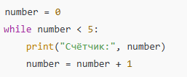
Notes:
После этого number станет 5, условие number < 5 станет False, и цикл остановится.

Slide 5




Slide 6



Slide 7

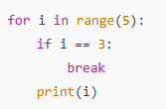

Slide 8



Slide 9



Slide 10


Slide 11


Slide 12


Slide 13
